Slide 1
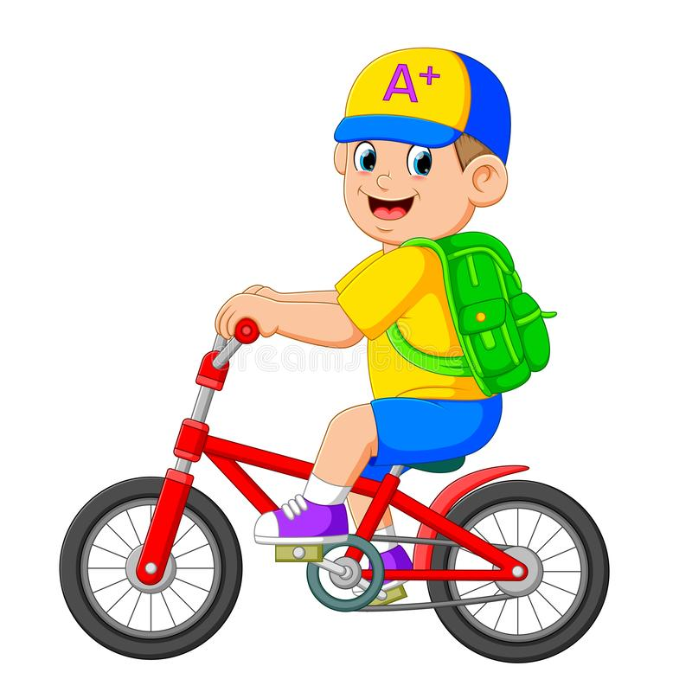
Муниципальное бюджетное дошкольное образовательное учреждение «Детский сад №85 комбинированного вида» города Орла Задание по реализации образовательной области «Социально-коммуникативное развитие» Раздел «Формирование культуры безопасности» Форма обучения – дистанционная Возрастная группа – 6-7 лет (компенсирующей направленности)
Наш друг – велосипед
Материал подготовлен воспитателем Курдицкой С.Ю.

Slide 3
- Как называется человек, который управляет велосипедом?
Велосипед – транспортное средство, имеющее два колеса, приводимое в движение силой человека.
Велосипедист – водитель этого транспортного средства, а значит и участник дорожного движения.

Slide 4
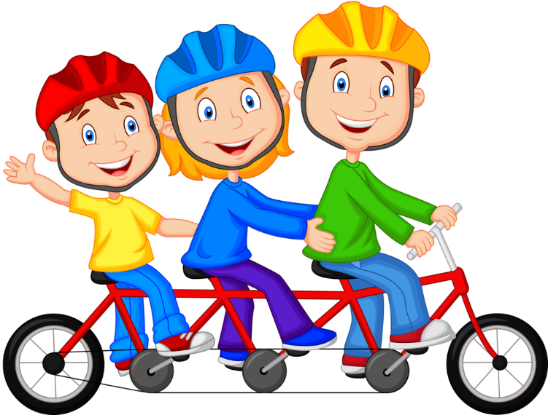
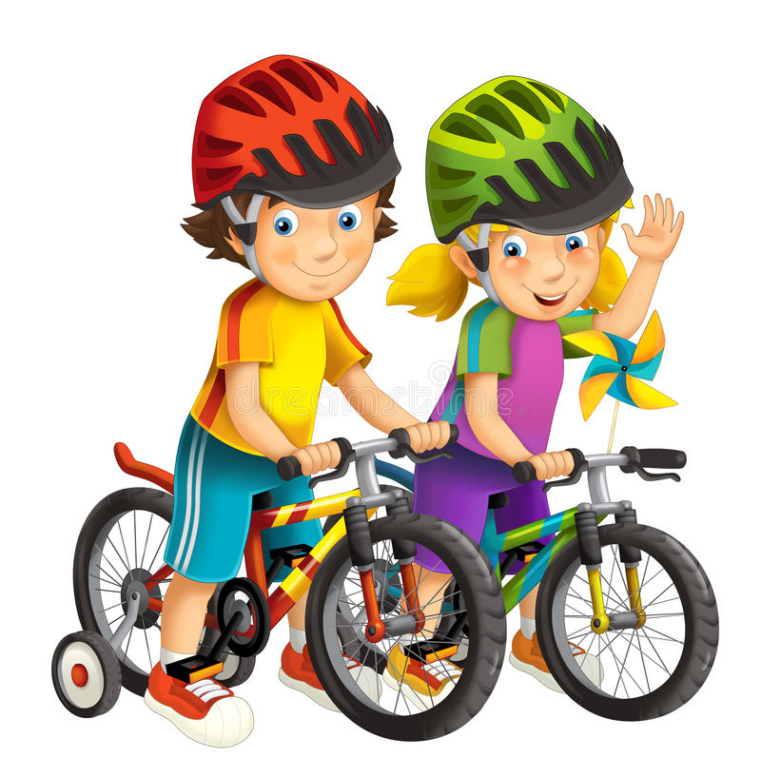
Вспомним правила для юных велосипедистов

Slide 5
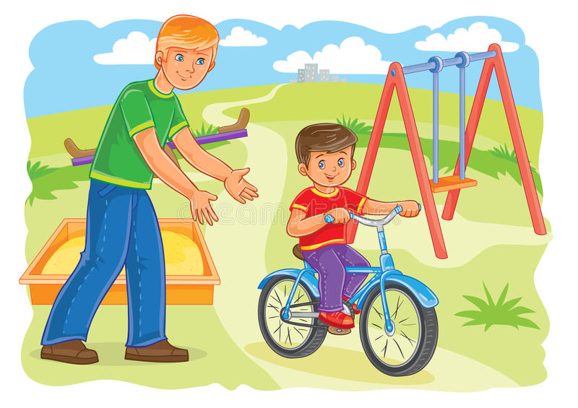
Во дворе кататься только под присмотром взрослых!

Slide 6
Когда садишься на велосипед, проверь руль и тормоза!

Slide 7
Во время езды на велосипеде не выпускай руль из рук!

Slide 8
Во время езды рекомендовано пользоваться шлемом и наколенниками!

Slide 9
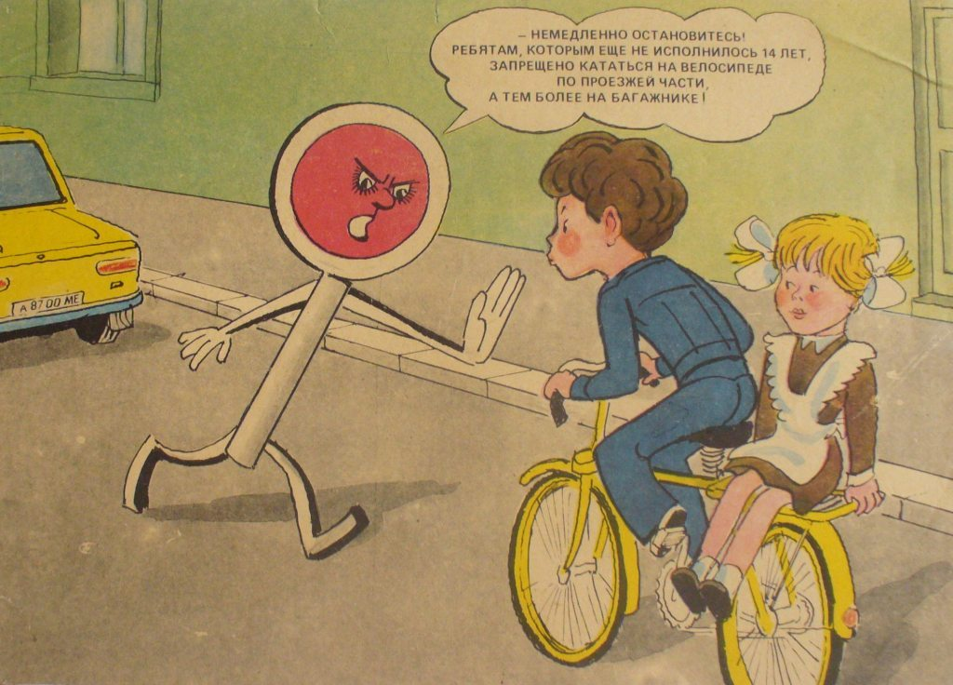
Запрещается выезжать на проезжую часть!

